Slide 1
LC.14 Liaisons chimiques
Maria Ubero Gonzalez

Slide 2
Introduction

Slide 3
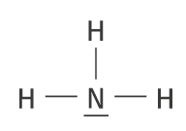
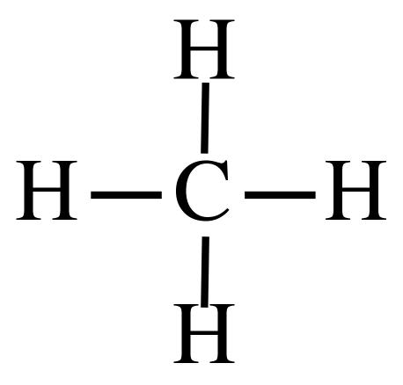

Représentation de Lewis
Ammoniac
Eau
Méthane

Slide 4
Liaison covalente (Rappel)
Une liaison covalente entre deux atomes est due à la mise en commun de deux électrons. Ces deux électrons constituent un doblet liant

Slide 5
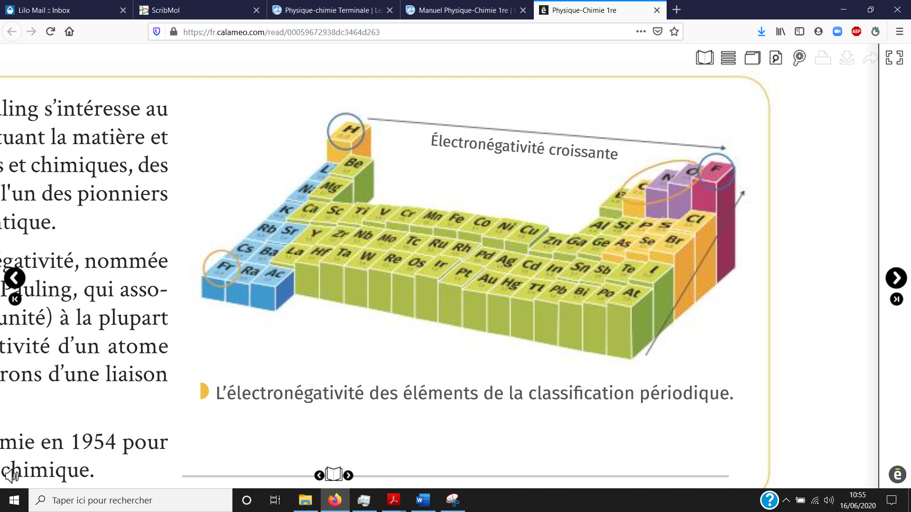
Evolution de l’électronégativité

Slide 6
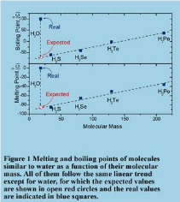
Température d’ébullition et de fusion en fonction de la masse moléculaire

Slide 7
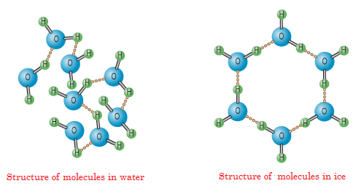
La liaison hydrogène ou pont hydrogène est une force intermoléculaire ou intramoléculaire implicant un atome d’hydrogène et un atome très électronégatif comme l’oxygène, l’azote et le fluor.
Exemple de l’eau :

Slide 8
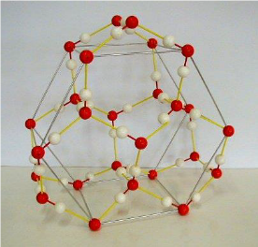

Slide 9
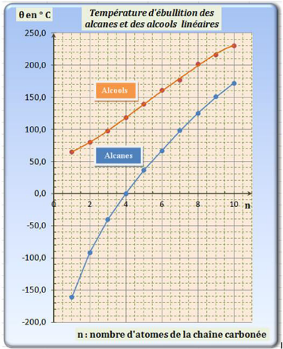


Éthane :
Éthanol :

Slide 10
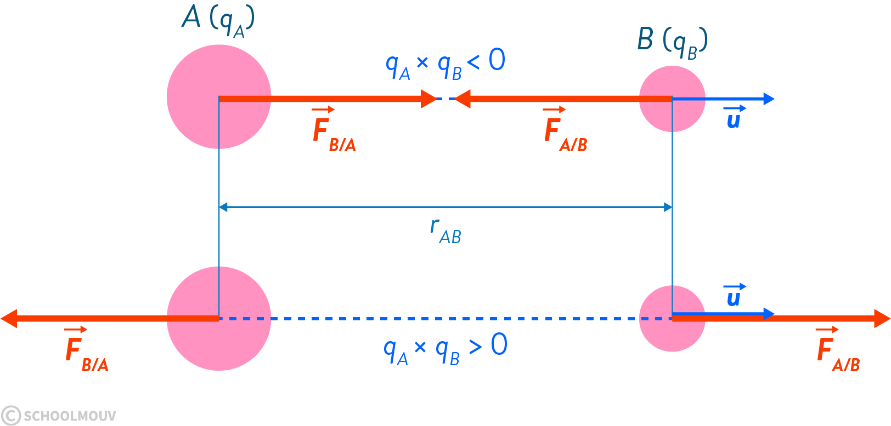
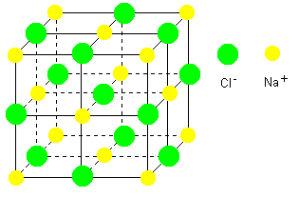
Solides ioniques : exemple du NaCl_{(s)}

Slide 11
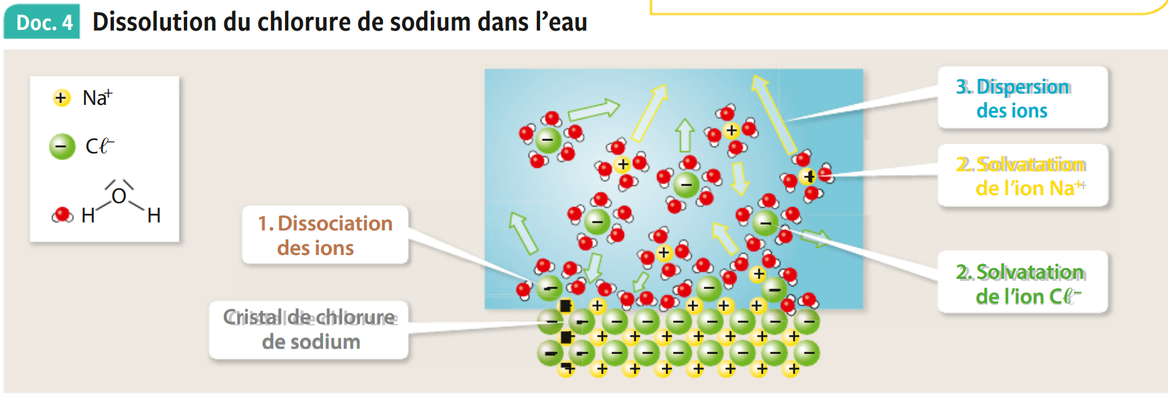

Slide 12
Energie des différentes liaisons
Intéraction | Energie (kJ.mol⁻¹)
Covalente | 200-800
Ionique | 100-600
Van der Waals | 5-10
Liaison hydrogène | 10-30

